Slide 1
CitifyApp
e-φαρμογές για έξυπνες πόλεις με ενεργούς πολίτες

Slide 2
City crowdsourcing platform

Slide 3
Citify
Citify. crowdsourcing platform
Πολίτες
Δήμος
Διαχείριση Προβλημάτων

Slide 4
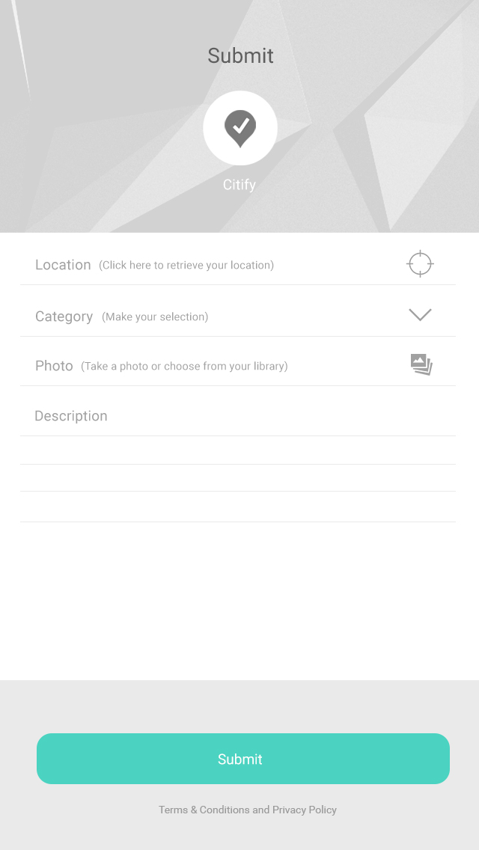
Εύρεση Διεύθυνσης
Εγκαταλελειμμένο όχημα
Φωτογραφία οχήματος

Slide 5
Πώς λειτουργεί;

Slide 6
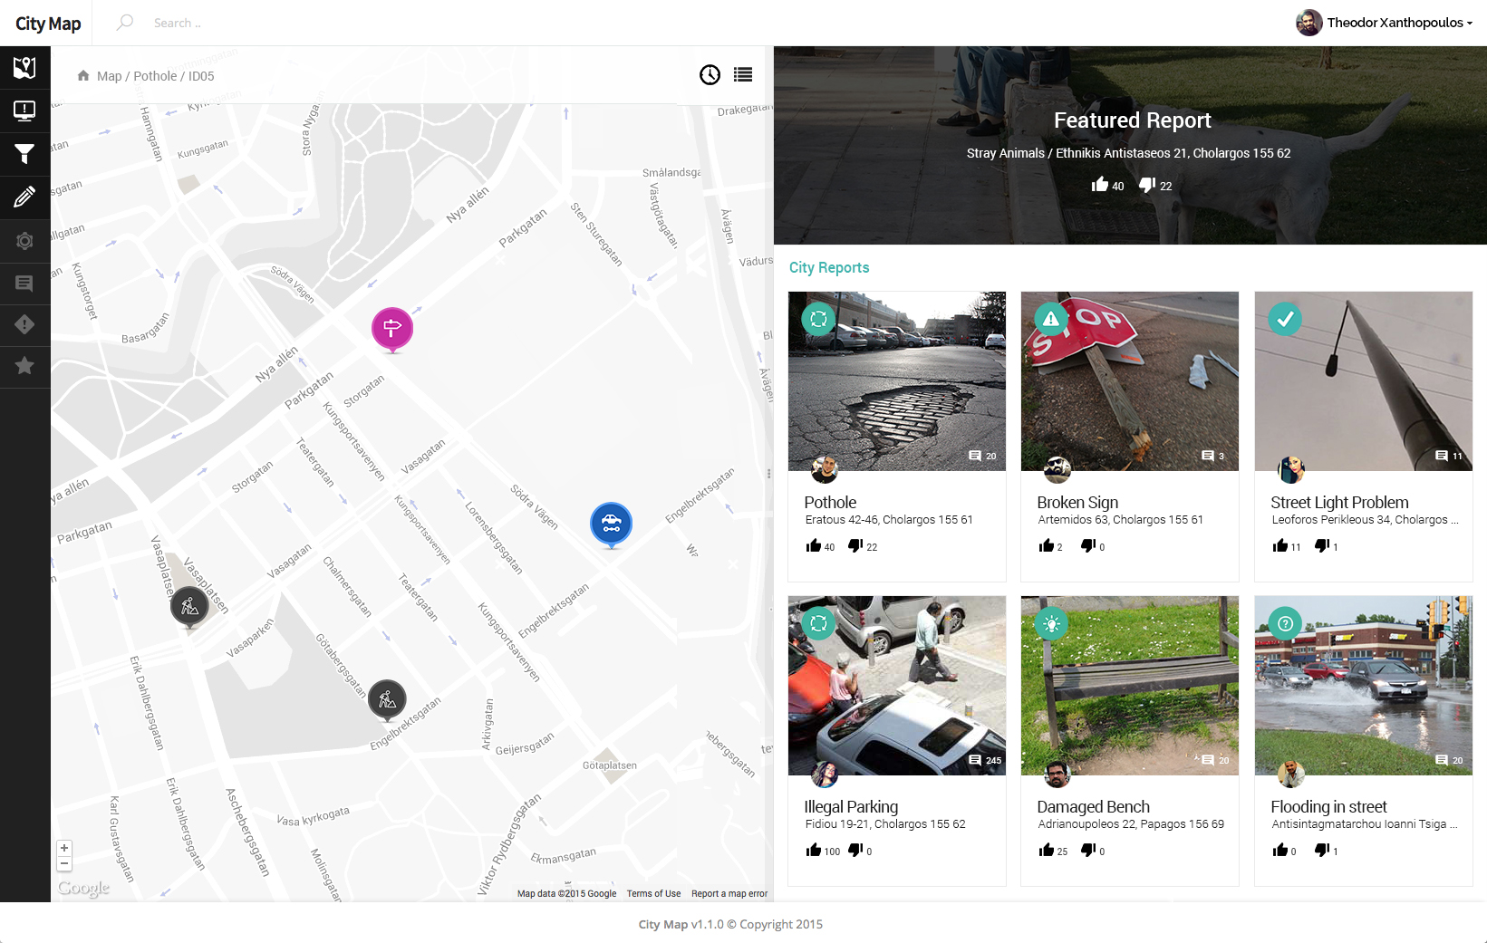
3 Διαφορετικές πλατφόρμες Αναφορών
WebAPP – Citifyapp.com

Slide 7
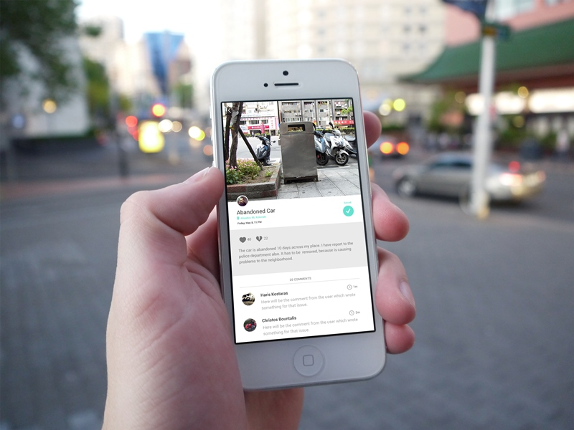
ios App– Citify
Πλατφόρμα για ιPHONE
3 Διαφορετικές πλατφόρμες Αναφορών

Slide 8
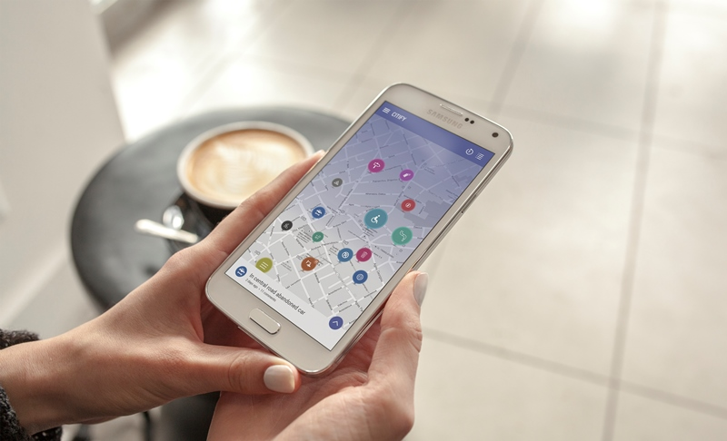
Android App– Citify
Πλατφόρμα για κινητά Android
3 Διαφορετικές πλατφόρμες αναφορών

